Slide 1
《汉语拼音 5 gkh》
语文精品课件 一年级上册
授课老师：某某 | 授课时间：20XX.XX
某某小学

Slide 2
读拼音

Slide 3
顺口溜
一群白鸽g g g，
鸽子花环g g g，
9字加钩g g g。

Slide 4
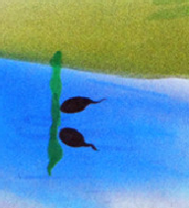
读拼音
k
一群蝌蚪k k k，像挺机枪k k k。

Slide 5
读拼音
h

Slide 6
拼写

Slide 7
读拼音
g——ā——gā 嘎
g——è——gè 个
g——ù——gù 故

Slide 8
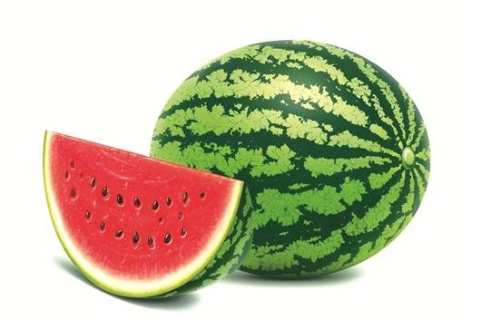
拼读例子
guā
瓜

Slide 9
拼读例子
声母
介母
韵母
三拼音节

Slide 10
拼读例子
ɡā——ɡuā kā——kuā
hā——huā ɡū——ɡuō
hú——huó kù——kuò

Slide 11
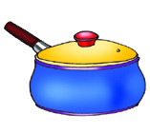
拼读例子
guā
huā
guǒ
huǒ
guō

Slide 12
你会拼读么?
①ɡā ɡā
②hā hā
③ɡū ɡū
④huā huā
⑤ɡuā ɡuā
⑥ɡuō ɡuō

Slide 13
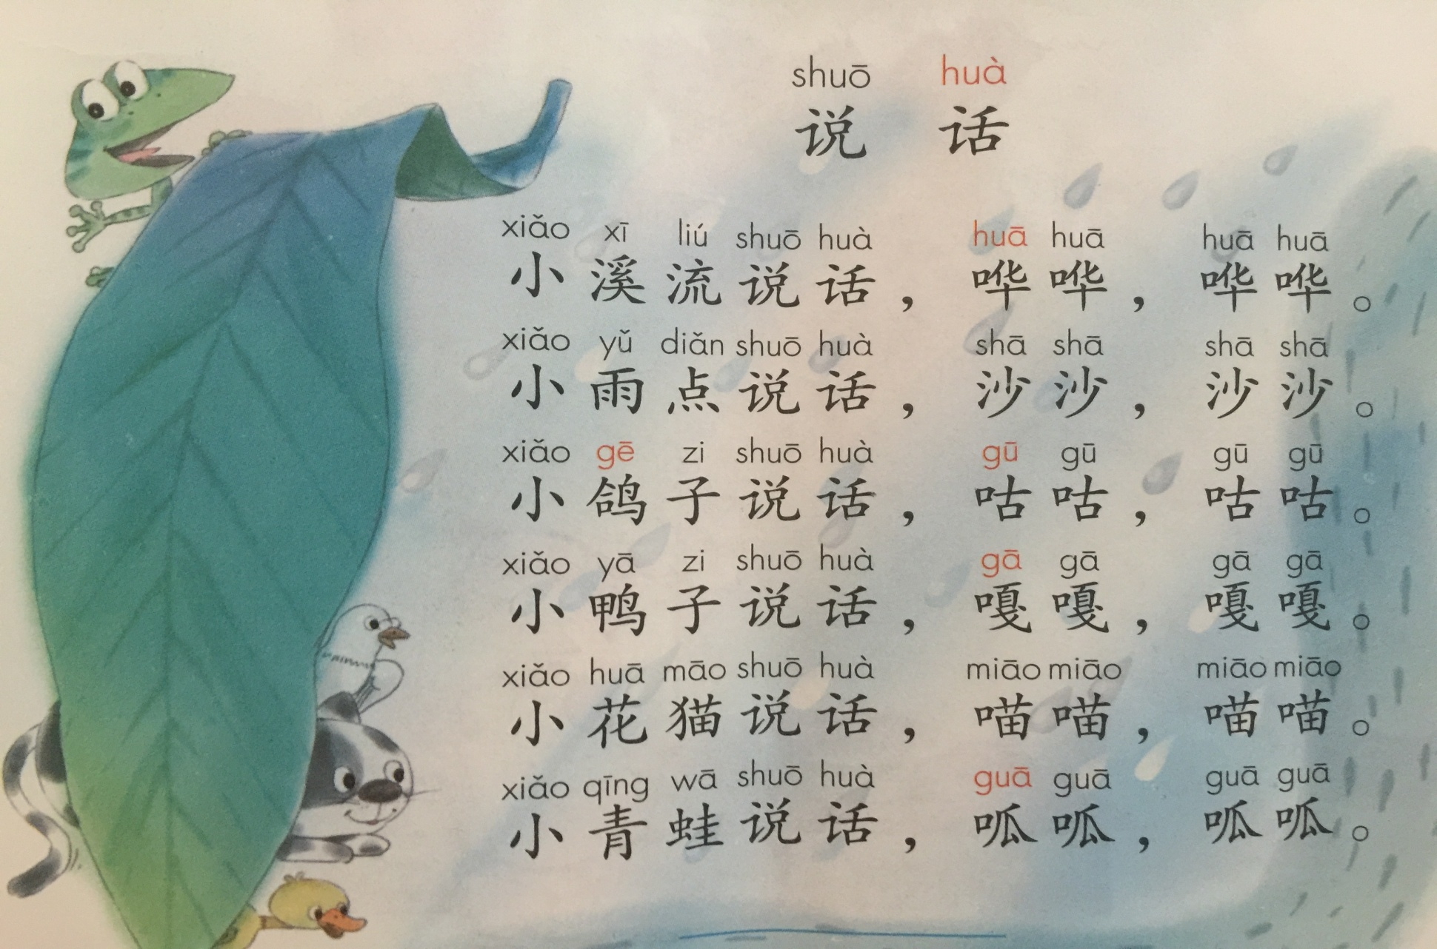
你会拼读么?

Slide 14
做一做：
儿歌中一共介绍了( )种声音，分别是( )、( )、( )、( )、( )、( )的声音。

Slide 15
感谢各位的聆听
语文精品课件 一年级上册
授课老师：某某 | 授课时间：20XX.XX
某某小学

